Slide 1
4th KIST Kaggle Competition
2020년 하반기 KISTI 과학기술 빅데이터 분석가 과정 캐글대회
이지훈

Slide 2
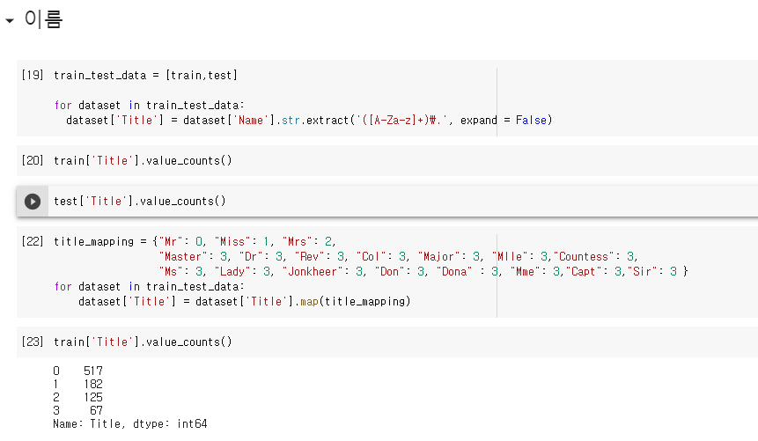
Feature Engineering

Slide 3
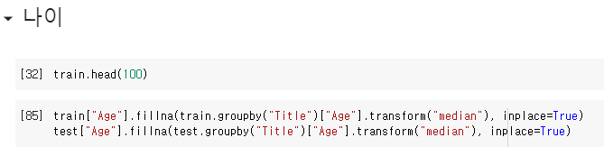
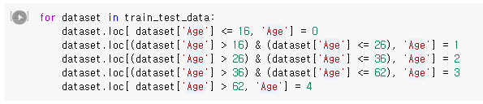

Slide 4
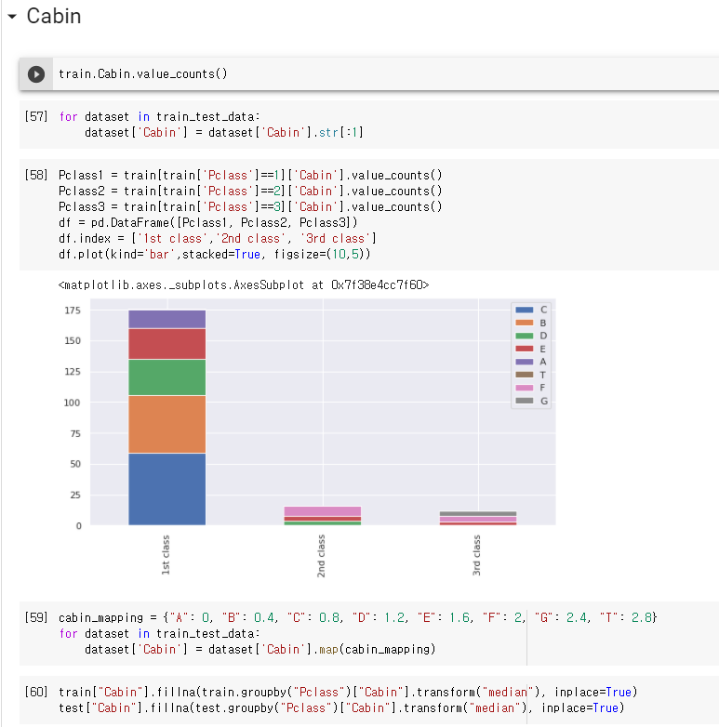

Slide 5
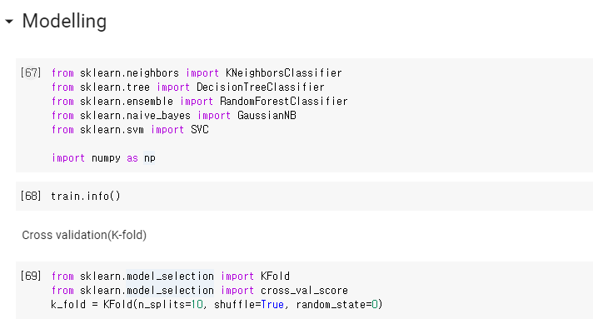
사용모델

Slide 6
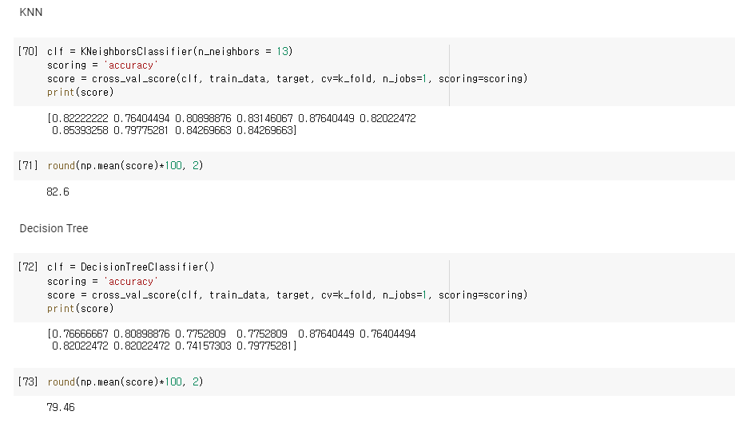

Slide 7
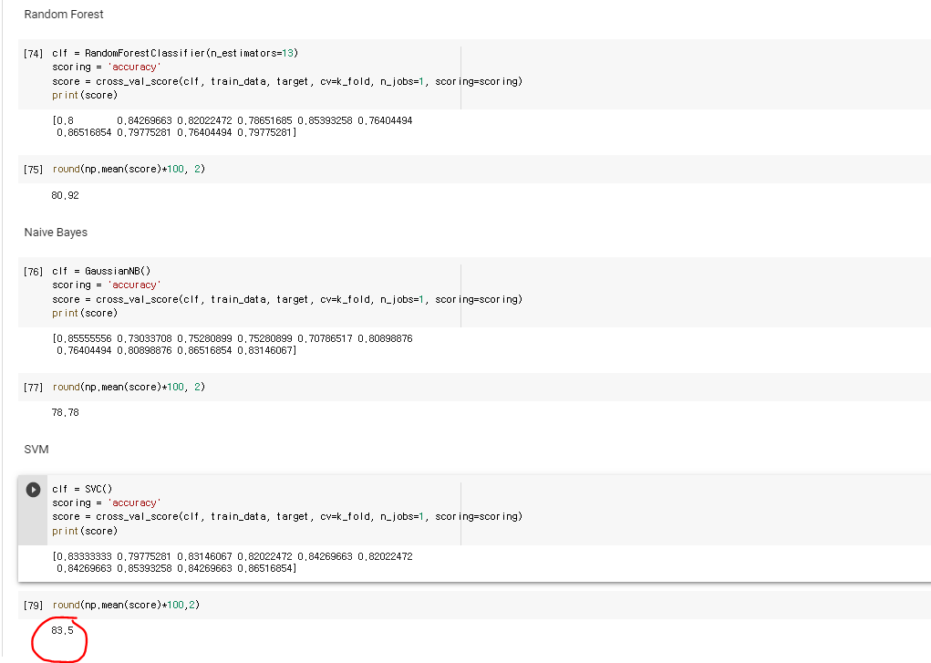

Slide 8
점수(Score)
Public
Private

Slide 9
노하우 및 소감
허민석님 유튜브/깃허브
https://www.youtube.com/watch?v=aqp_9HV58Ls
https://github.com/minsuk-heo/kaggle-titanic/blob/master/titanic-solution.ipynb

